Slide 1
AI EXPO用ロボアプリ
NAO/Pepper
r001

Slide 2
Pepperアプリ
VR匠
1.タブレットに画像と戻るボタンを出力
2.入力文言を発声
3.自動でアニメーションを行う
離職防止AI
1.タブレットに画像と戻るボタンを出力
2.入力文言を発声
3.自動でアニメーションを行う
Pepper起動
TOP画面
文章を読み終わるか戻るボタンを押下で TOP画面に戻る
胸の電源ボタンを押す
VR匠,離職防止AI,OSTechについて 4つのボタンを配置 30文字程度の言葉を発声 例
「興味があるものを選んでね」
画像振分AI
1.タブレットに画像と戻るボタンを出力
2.入力文言を発声
3.自動でアニメーションを行う
↑お仕事簡単生成
会社概要
1.タブレットに画像と戻るボタンを出力
2.入力文言を発声
3.自動でアニメーションを行う
ループ
VR匠、離職防止AI、画像振分AI、会社概要のアプリを順番にループする ※ループ順番は未確定
Pepperの後ろバンパーを押すと ループを終了してTOP画面へ戻る

Slide 3
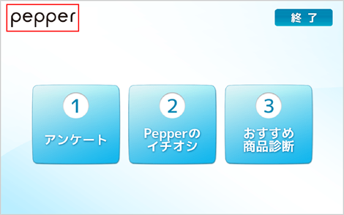
Pepperアプリ TOP画面イメージ

Slide 4
NAOアプリ
iOSアプリ
NAO
胸のボタンを押してIPを発声
NAOのIPを入力して 接続ボタン押下でNAOに接続
目のLEDが赤に変わって白になる
離職防止AIボタンを押下
離職防止AIアプリ起動
画像振分AIボタンを押下
画像振分AIアプリ起動
AR匠ボタンを押下
AR匠アプリ起動
文章を読み終えるか STOPボタン押下でアプリ終了
STOPボタンを押下
ボタン操作を待機
右バンパー押下で離職防止AIアプリ起動 左バンパー押下で画像振分AIアプリ起動 後頭部タッチでAR匠アプリ起動

Slide 5
NAO用iOSアプリ ワイヤー
172.16.109.172
接続
会社概要
離職防止AI
AR匠
画像振分AI
トークストップ

Slide 6
共有項目
・Pepper解像度 1707px ×1067px

Slide 7
工数
大項目 | 中項目 | 小項目 | 人日 | 備考
Pepper | お仕事簡単生成 | 作成、ボタン配置、配信 | 0.25
 | Pepperアプリ開発(4つ全てで) | イントネーション調節 | 0.5
 |  | 画面作成 | 0.25
 |  | 機能開発(戻る、発話中止、アプリ終了など) | 0.25
 |  | 小計 | 1.25 人日
NAO | iOSアプリ | 画面作成 | 0.5
 |  | IP接続機能 | 1
 |  | アプリランチャー機能 | 0.25
 |  | 発話中止機能 | 0.25
 | NAOアプリ | イントネーション調節 | 0.5
 |  | センサーによるアプリ起動 | 0.25
 |  | 小計 | 2.75人日
 |  | 計 | 4人日

